Slide 1
大中票券債券市場展望雙週報
2018/9/10
Peter Tsai

Slide 2
市場回顧
美債利率過去兩周主要呈現反彈走勢，10Y利率回到2.90%上方，主要受到新增就業人數優於預期，支持聯準會繼續升息。然中美貿易戰升級，新興市場國家的貨幣危機，讓美債利率偏向震盪格局。台債利率繼續受籌碼集中影響，10年期利率在0.83%上方無法向上突破後轉為下跌。上週收盤，5年券收在0.68%，10年券收在0.821%。

Slide 3
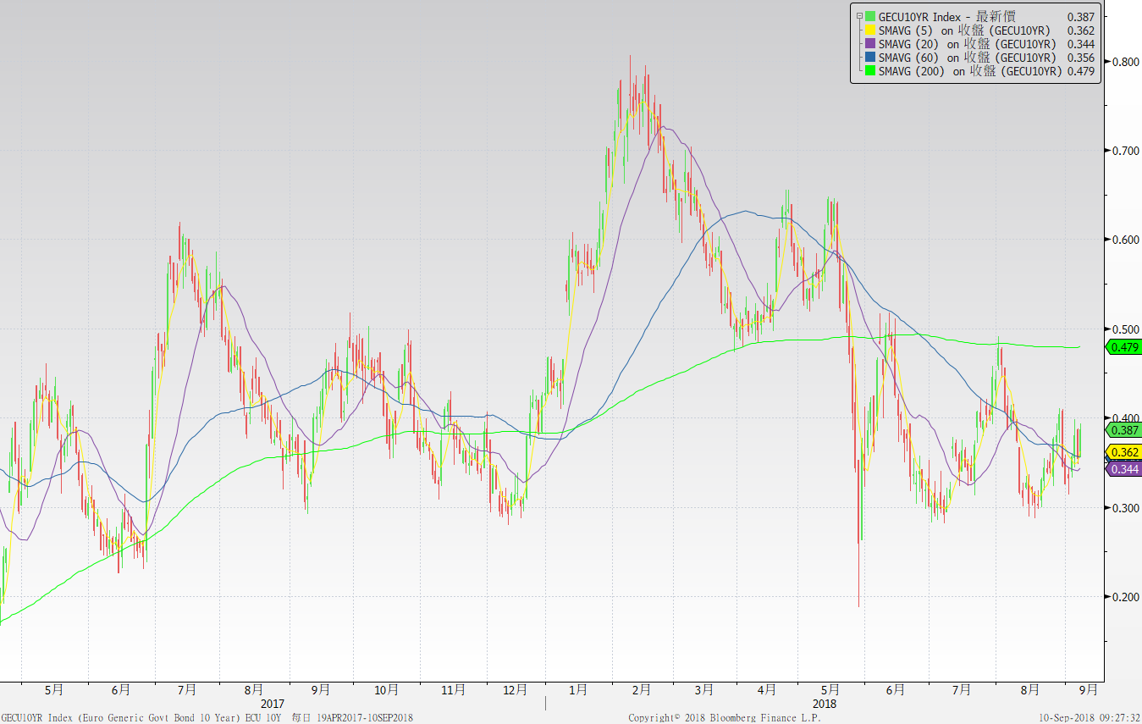
歐債十年期利率走勢圖

Slide 4
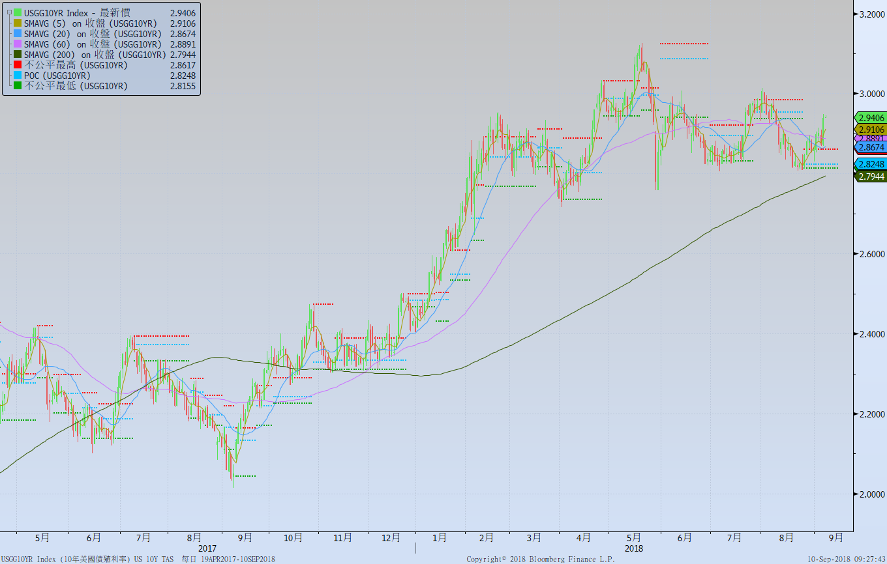
美債十年期利率走勢圖

Slide 5
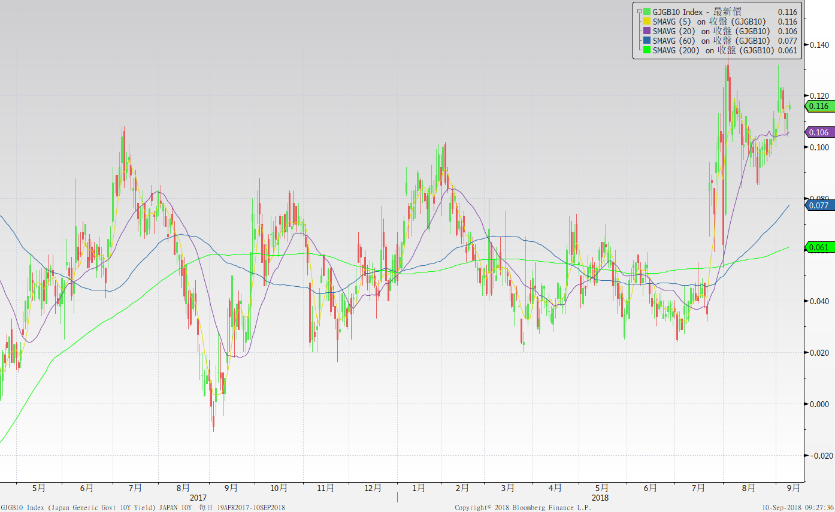
日債十年期利率走勢圖

Slide 6
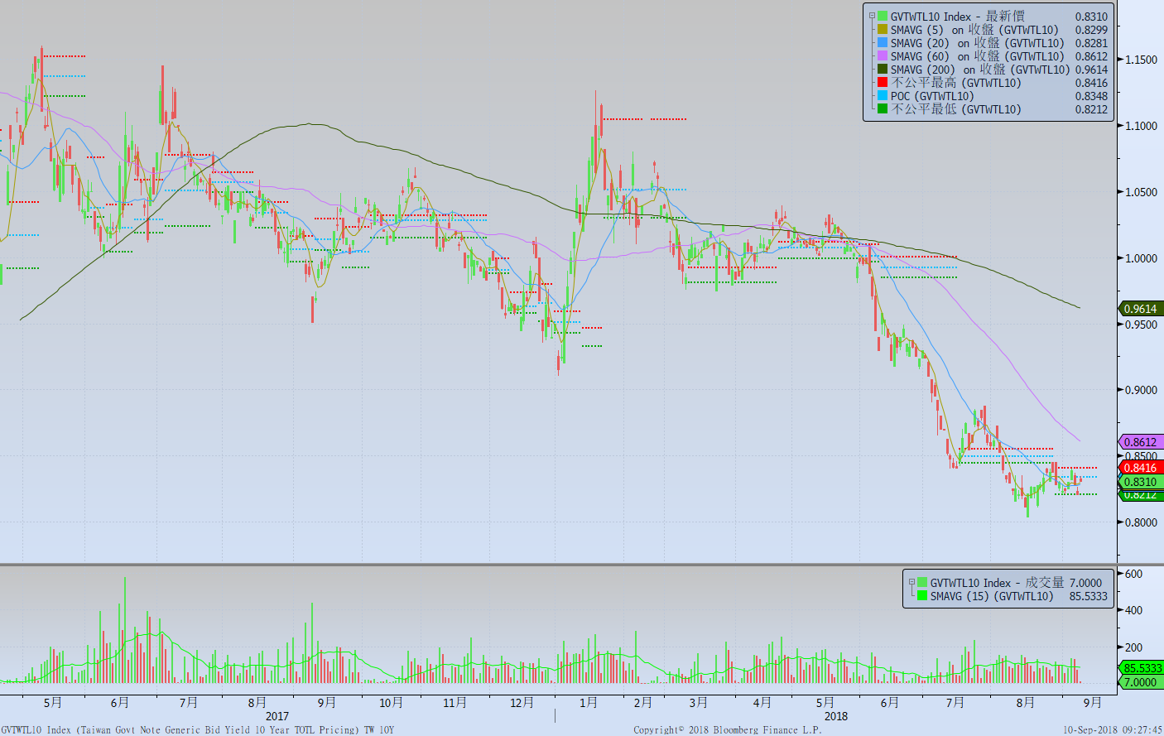
台債十年期利率走勢圖

Slide 7
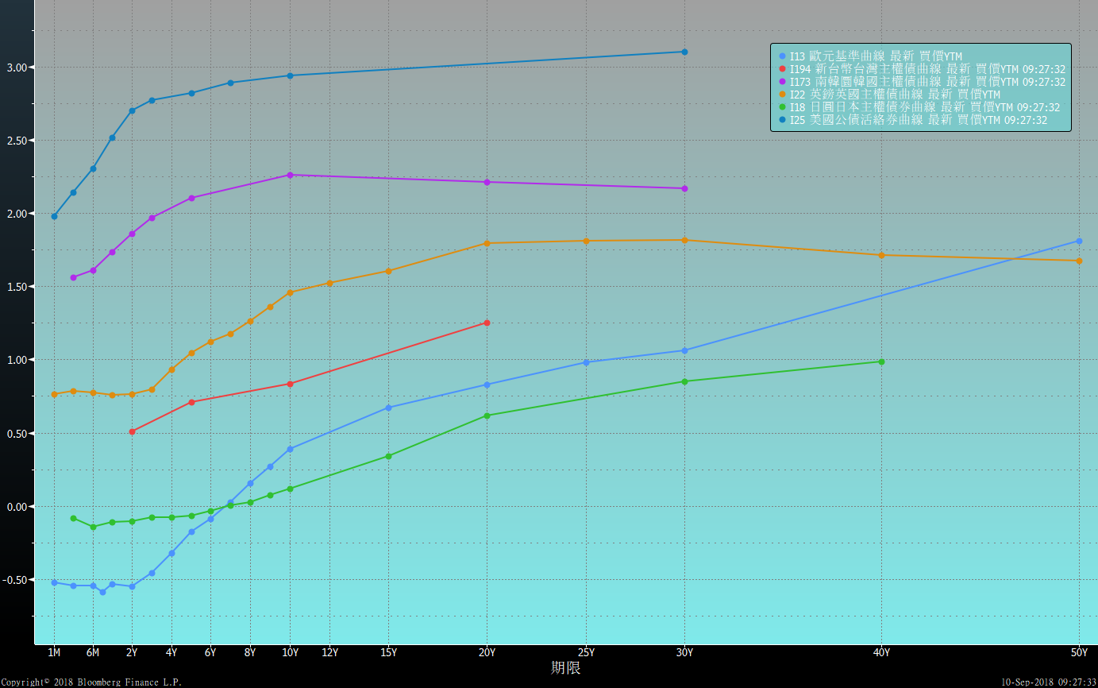
主要國家殖利率曲線

Slide 8
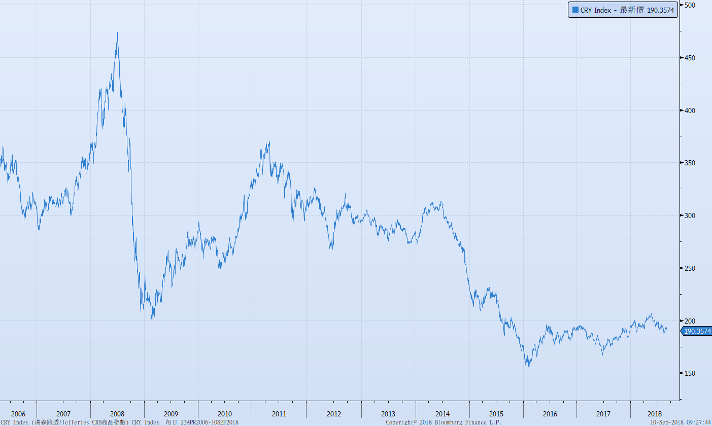
原物料指數

Slide 9
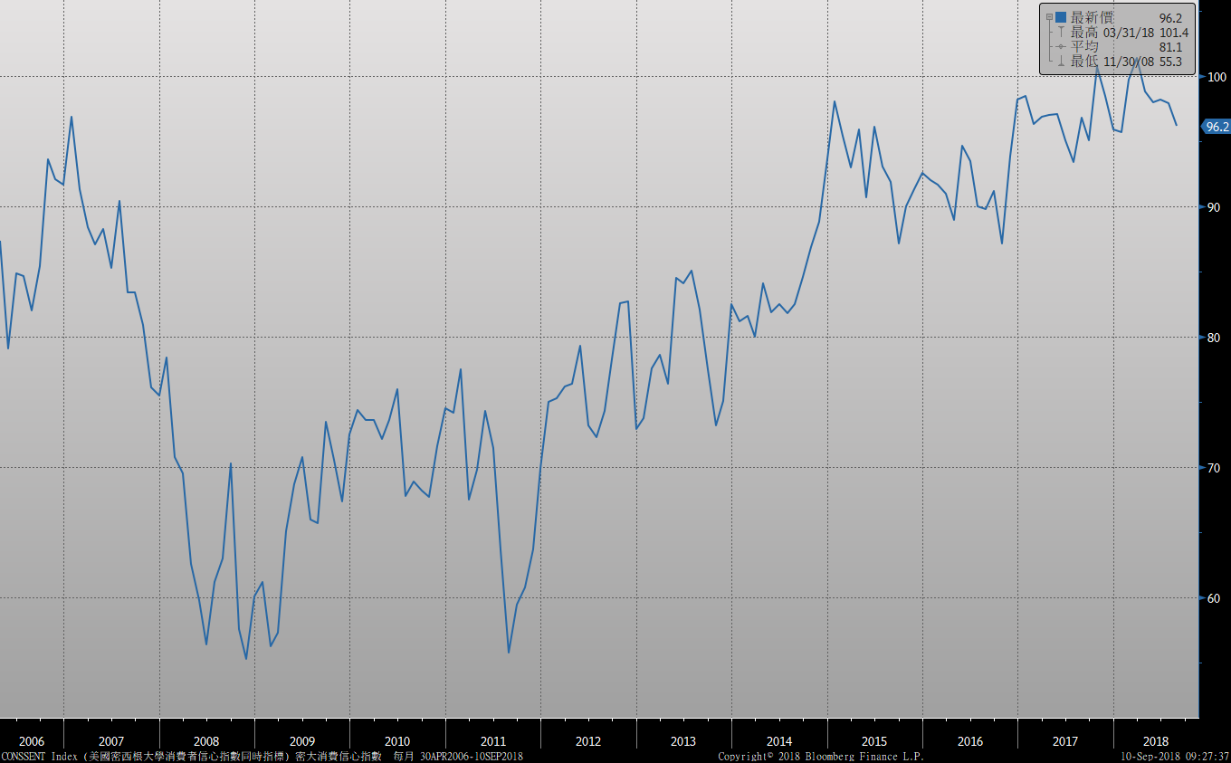
密大消費信心

Slide 10
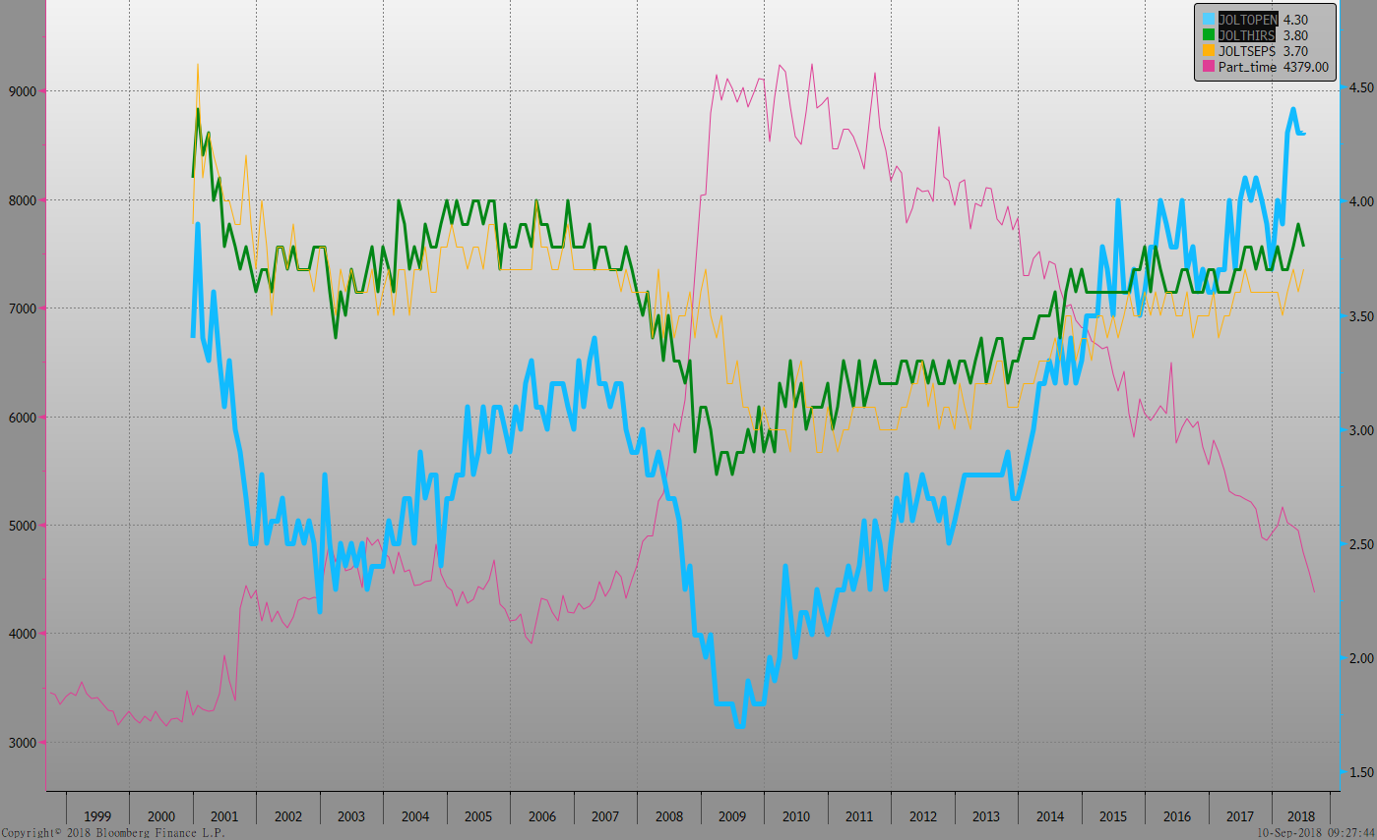
美國就業情況

Slide 11
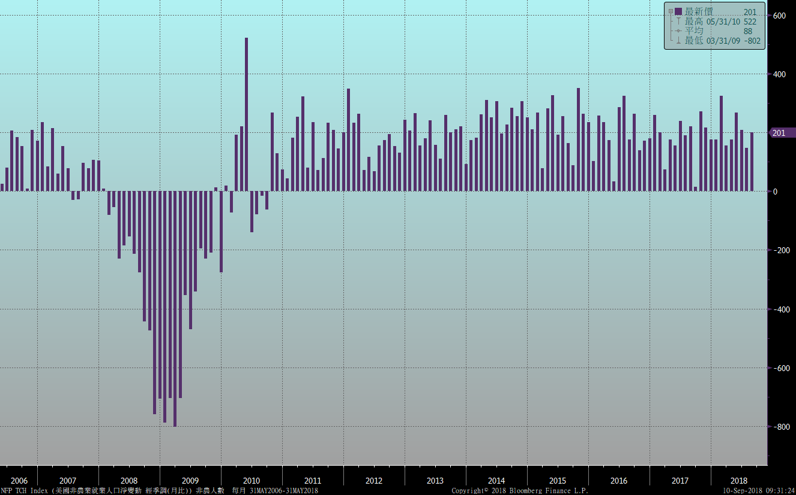
非農就業人數

Slide 12
經濟數據預報

Slide 13
市場展望
從利率走勢看，美債10y利率季線在2.90%附近，考量近期貿易戰及經濟數據，美債利率可能橫盤整理。台債利率雖然有新5年券發行前交易，但交易清淡，欠缺代表性。
經濟數據方面，即將公布德國9月ZEW景氣指數，美國8月工業生產、8月CPI、9月密大消費信心。台債利率走勢，目前仍是籌碼主導，利率逢高常見有買盤進場，操作上，仍不建議做空，逢高擇優補券。

